Slide 1
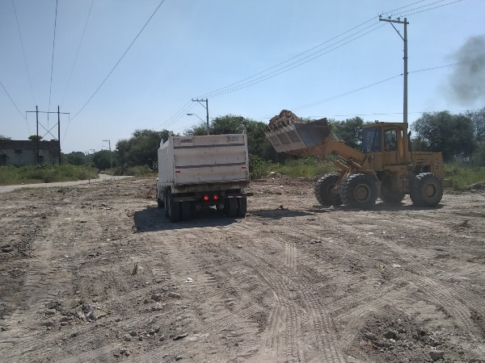
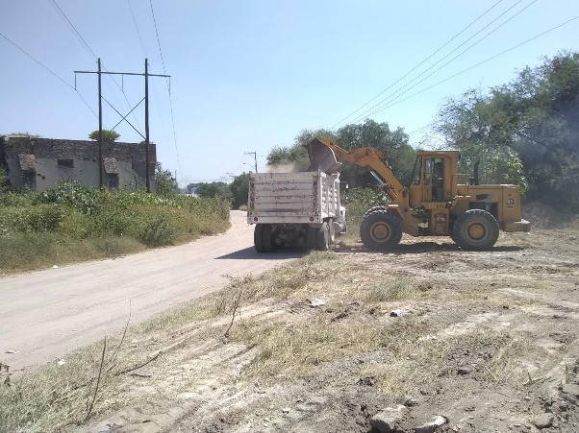
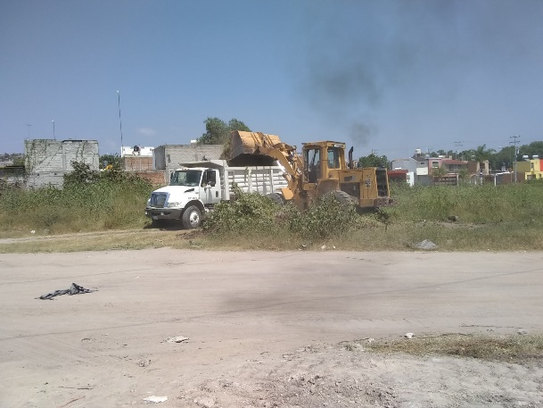
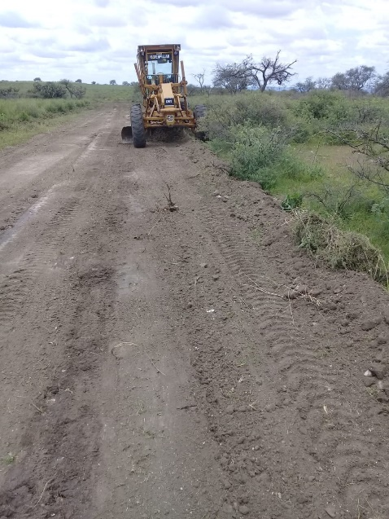
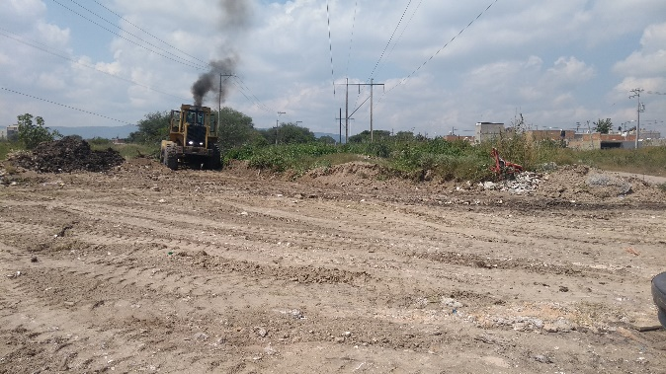
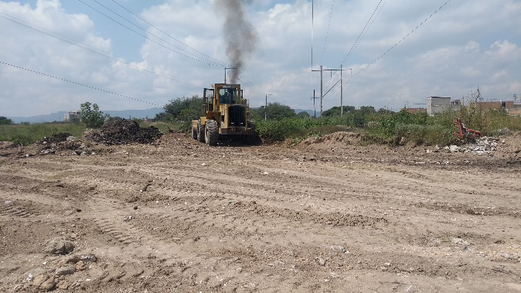
REPORTE MES DE SEPTIEMBRE MAQUINARIA
TRABAJOS EN COLONIA EX HACIENDA DE SANTIAGO
FECHA INICIO
CONCEPTO
FECHA TERMINO
25/09/2019
TRAZO Y LIMPIEZA DE BLVD. VENUSTIANO CARRANZA
30/09/2019

